Slide 1

Software para la optimización de redes de distribución de agua potable jHawanetFramework
Estudiante: Gabriel Sanhueza
Profesor guía: Jimmy Gutiérrez Bahamondes
Profesor co-guía: Daniel Mora Melia

Slide 2

Introducción

Slide 3
Contexto
Escasez de agua
Sistemas que deben estar las 24 horas del día activo
Múltiples criterios para optimizar los sistemas de distribución
Las RDA involucran dos tipos de problemas:
Problema de diseño
Problema de operación
Notes:
Como bien se sabe la escasez de agua potable es sin duda una problemática a nivel mundial. Es por esto que optimizar los sistemas que permiten la distribución de agua es importante.
Sin embargo, esto no es simple puesto que los sistemas de distribución de agua deben funcionar las 24 horas del día y deben asegurar los niveles se servicio mínimos.
Además, la optimización de estos sistemas involucra la participación de múltiples criterios lo que dificulta la toma de decisiones respecto a éstos.
------------------------------------------------------------------------------------------------------------------------------------------
La escasez de agua potable es sin duda una problemática a nivel mundial y la optimización de los sistemas que permiten su distribución es cada día mas relevante.
La optimización de estos sistemas, a la vez, involucra la participación de múltiples criterios que deben ser tomados en cuenta a la hora de decidir.
Deben ser capaces de adaptarse a los cambios y asegurar niveles mínimos de servicios durante las 24 horas del día.
Dependiendo de su topología, las RDA integran sistemas de bombeo que requieren gran cantidad de energía en horarios determinados.
Las RDA involucran dos tipos de problemas:
Problema de diseño
Problema de operación

Slide 4
Problema
No se cuenta con las suficientes herramientas y tiempo para la correcta gestión de las redes de agua potable.
El escoger las especificaciones es una tarea difícil debido a que hay que evaluar el rendimiento general del sistema.
Notes:
No se cuenta con las suficientes herramientas y tiempo para su correcta gestión de las redes de distribución de agua potable (RDA). Por lo tanto, no es posible utilizar los recursos asociados de forma eficiente de los sistemas de rda.
El escoger las especificaciones de una RDA es una tarea difícil debido a que hay que evaluar el rendimiento general del sistema en función de un conjunto de variables que se mueven en un rango muy elevado de posibilidades.

Slide 5
Propuesta de Solución
Aplicación extensible.
Problemas:
Problema de diseño: Costo de inversión de las tuberías.
Problema de operación: Régimen de bombeo.
Notes:
La solución que se propone para abordar el problema en mi trabajo consiste en el desarrollo de una aplicación de escritorio escalable que permita buscar soluciones a dos de los problemas existentes en las redes de agua potable.
Problema de diseño: Optimizar la configuración y disposición de los elementos que conforman la red previa a su construcción.
Problema de operación: Optimizar las configuración de una red ya construida.

Slide 6
Objetivos
Objetivo general
Diseñar y desarrollar una aplicación extensible de escritorio para optimizar el diseño y operación de una red de distribución de agua.
Objetivos específicos
Generar soluciones frente al problema monoobjetivo de diseño de redes de distribución de agua potable a través de la implementación de algoritmos genéticos.
Generar soluciones frente al problema multiobjetivo de operación de redes de distribución de agua potable a través de la implementación de NSGA-II
Diseñar e implementar la interfaz gráfica del sistema de optimización de redes de agua potable desarrollado durante este proyecto.

Slide 7
Trabajo Relacionado
Magmoredes:
Micro-algoritmos genéticos multiobjetivo
Optimización de los costo y la confiabilidad final de la red
WaterGEMS:
Construcción de modelos geoespaciales, optimización de diseño, ciclos de bombeo, calibración automática del modelo; y la gestión de activos.
No permite la adición de nuevos algoritmos
Incorpora algunos algoritmos predefinidos para resolver ciertos problema
Permite conexiones a datos externos
EPANET:
Librería de simulación hidráulica (dll)
Permite mayor flexibilidad
Desarrollo toma mayor tiempo
Notes:
De acuerdo al autor, los micro-algoritmos tiene un mejor rendimiento y es mas eficiente que el algoritmo NSGA-II.
Tanto Magmoredes como WaterGEMS buscan resolver temas concretos en los sistemas de
distribución de agua potable y puesto que el código de estos programas no esta
disponible públicamente o son un sistema que se comercializa.

Slide 8




Metodologías

Slide 9
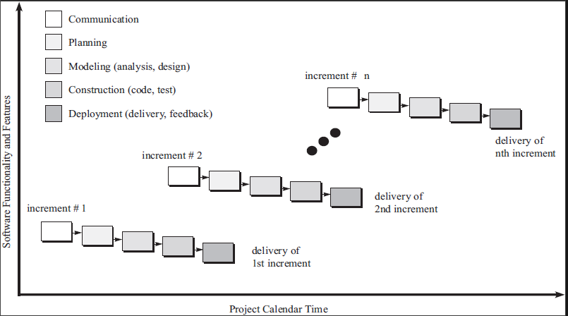
Metodología de Desarrollo
Iterativa e Incremental
Análisis
Diseño
Implementación
Pruebas

Slide 10
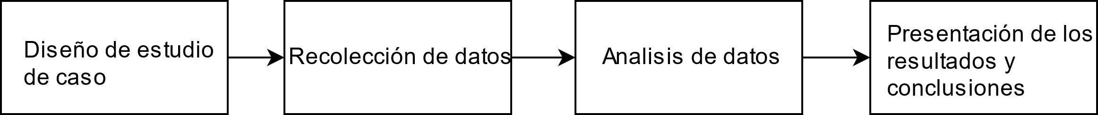
Metodología de Evaluación
Caso de estudio
Notes:
Describir el contexto de aplicación del caso: Consiste en establecer sobre que
elemento se aplicara el caso de estudio a desarrollar.
Definición de objetivos experimentales: Consiste en indicar cual es el objetivo
de la investigación a realizar, si es describir, evaluar o explicar algún suceso.
Definición de un protocolo para conducir el caso de estudio: Consiste en escoger
las pautas para llevar a cabo el caso de estudio, que instrumentos serán utilizados para recolectar datos y como se realizaran el análisis de estos.
Definición de características a evaluar: Consiste en establecer que es lo que
estamos interesados en evaluar del elemento sobre el que se aplica el caso de
estudio.
Definición de sujetos de prueba: Consiste en indicar cual será la fuente de
datos a ser utilizada para el caso de estudio, estas pueden ser personas, datos
ya recolectados, etc.
Aplicación de caso de estudio en un conjunto de sesiones no controladas: Consiste
en llevar a cabo el caso de estudio sobre los sujeto de prueba definidos.
Aplicación de herramientas de obtención de evidencia empírica: Consiste en la
utilización de métodos o técnicas con el n de obtener evidencia empírica a
partir de los datos recolectados.
Análisis y evaluación de datos empíricos: Consiste en analizar la evidencia y
evaluar la validez de los resultados obtenidos.

Slide 11
Desarrollo

Slide 12
Concepción del proyecto
Propuesta por parte del profesor Daniel Mora
Proyecto Optimization of real-world water distribution systems and hydraulic elements using computational fluid dynamics (cfd) and evolutionary algorithms
Jmetal + EpanetToolkit
Notes:
Este proyecto se origina como una propuesta por parte del profesor del departamento de Ingeniería Civil, Daniel Mora Melia. El junto a un grupo de colaboradores forman parte del proyecto <nombre_proyecto> el cual busca aplicar algoritmos metaheurísticos en la resolución de problemas asociados a las RDA.

Slide 13
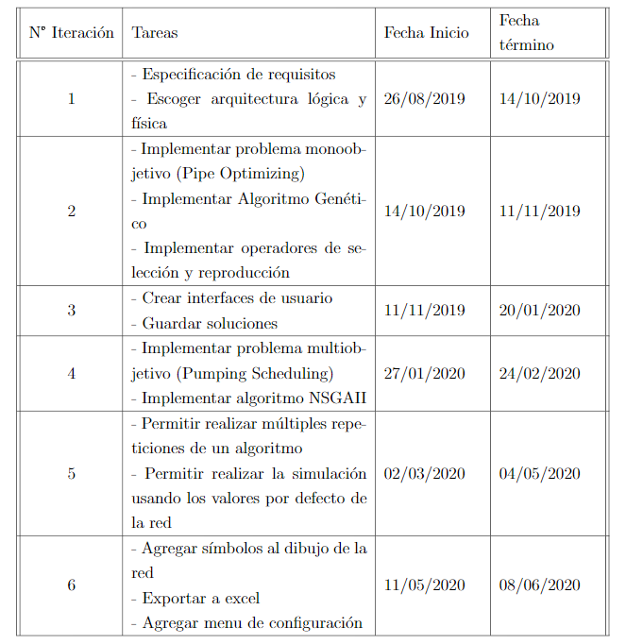
Planificación
Iteración 1: Requisitos y Arquitectura
Iteración 2: Problema monoobjetivo y Algoritmo Genético (GA)
Iteración 3: Interfaz gráfica (GUI)
Iteración 4: Problema multiobjetivo y Algoritmo Non-Dominated Sorting Genetic Algorithm II (NSGAII)
Iteración 5: Experimentos y simulación hidraúlica.
Iteración 6: Afinación de detalles.
Notes:
Este proyecto se origina como una propuesta por parte del profesor del departamento de Ingeniería Civil, Daniel Mora Melia. El junto a un grupo de colaboradores forman parte del proyecto <nombre_proyecto> el cual busca aplicar algoritmos metaheurísticos en la resolución de problemas asociados a las RDA.

Slide 14



Tecnología utilizada
Notes:
Las tecnologías utilizadas fueron Java, JavaFx y la librería de simulación hidráulica EpanetToolkit.

Slide 15
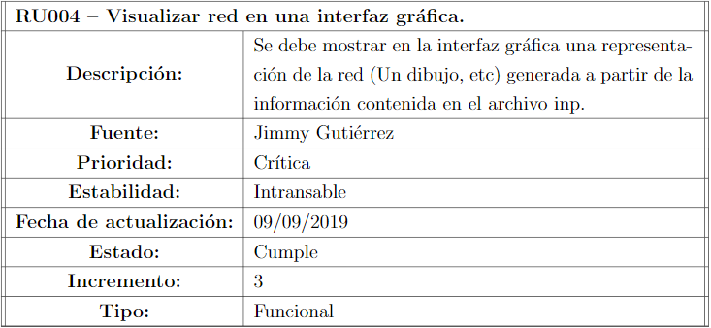
Requisitos
Captura, priorización, validación y especificación formal de los requisitos
32 Requisitos de usuario
Documento de especificación formal de requisitos.

Slide 16
Diseño
Diseñar los módulos de la aplicación y la interacción entre ellos.
Documento de diseño
Arquitectura Física
Arquitectura Lógica
Diagrama de clases
Diagrama de secuencia
Diseño de interfaces
Notes:
Escoger y documentar la arquitectura física y lógica; realizar los diagramas de los componentes y clases, así como definir la interacción de estos; el diseño de interfaces y la especificación de características extras de la aplicación

Slide 17

Diseño
Arquitectura Física

Slide 18
Diseño
Arquitectura Lógica

Slide 19
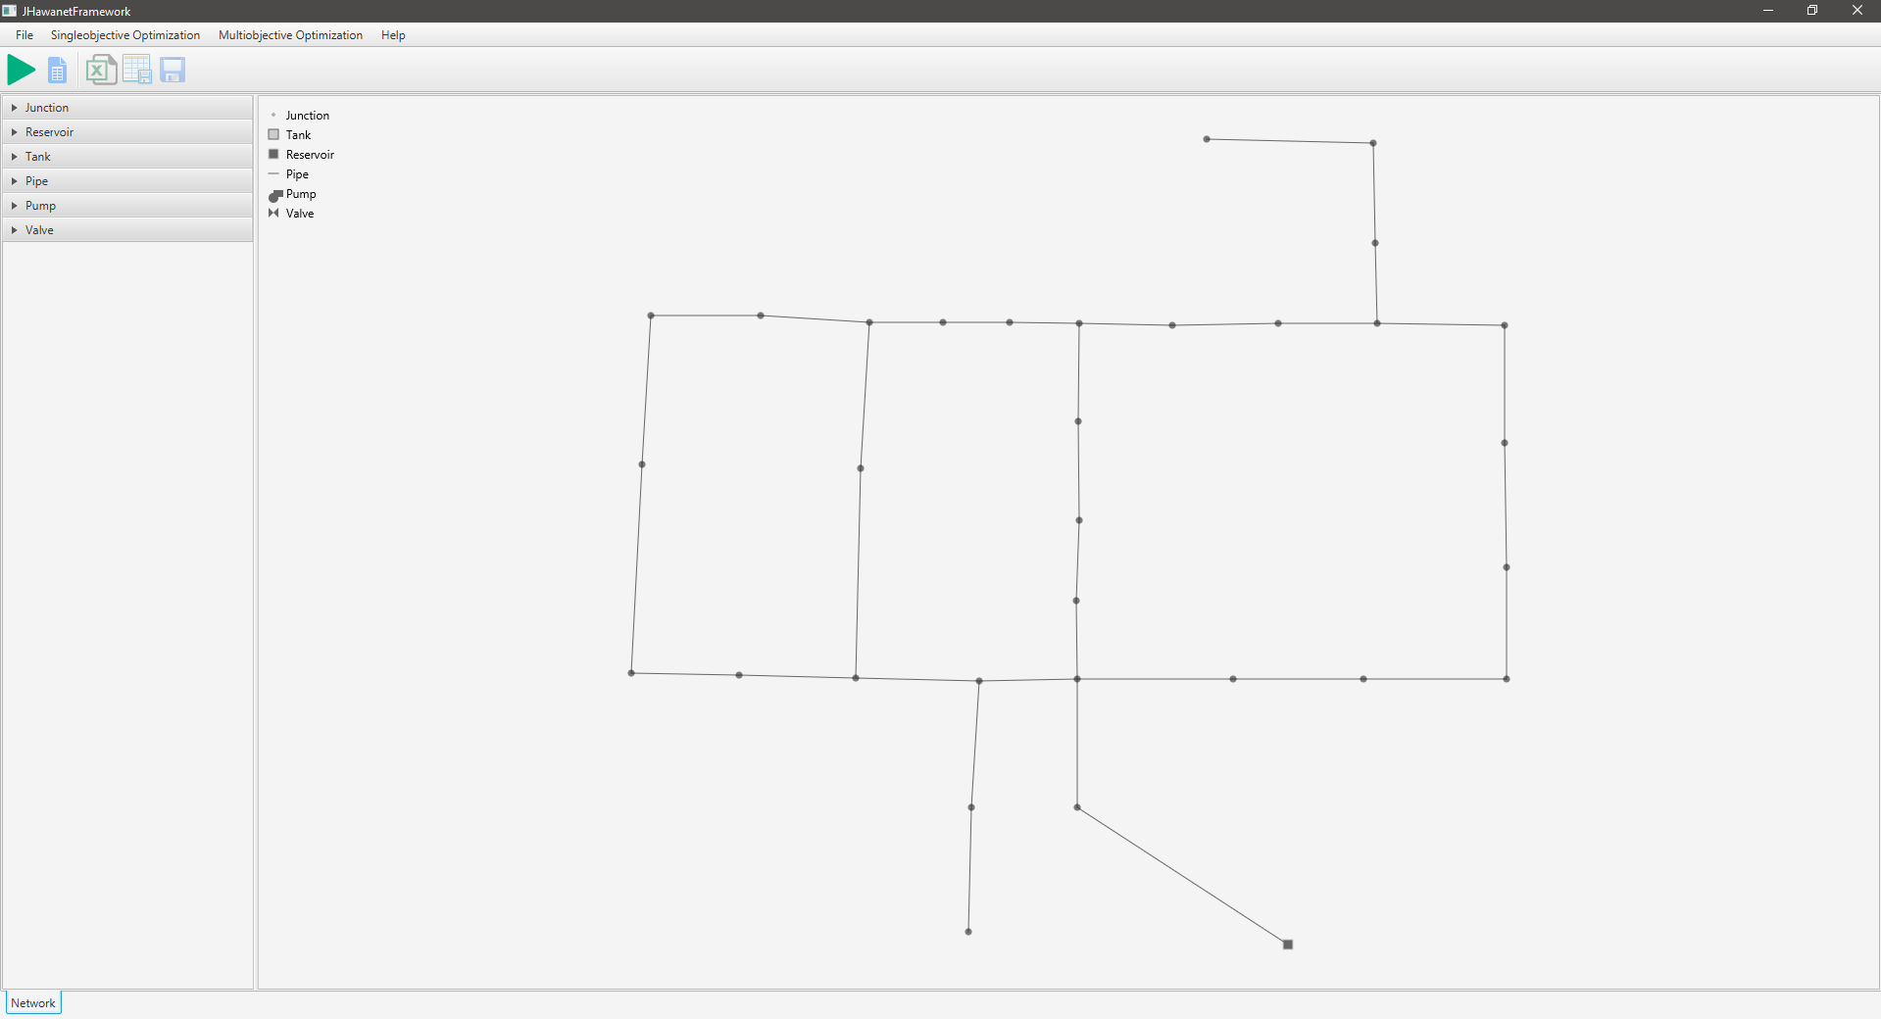
Implementación
Codificación y generación del manual de usuario.
Visualización de la red

Slide 20
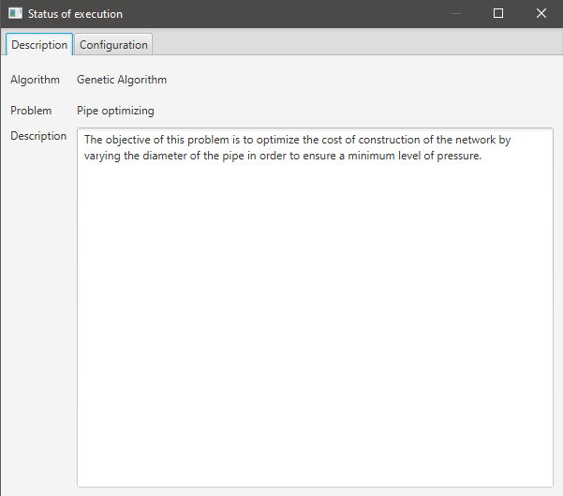
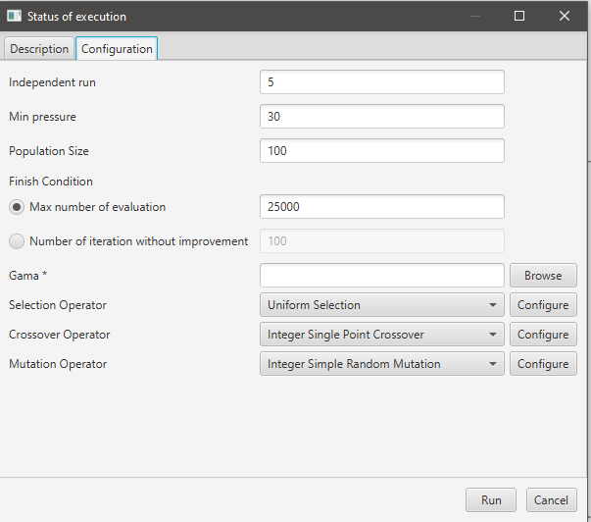
Implementación
Ventana de configuración del problema

Slide 21
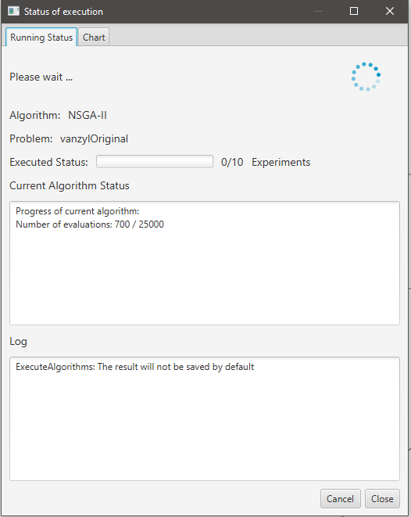
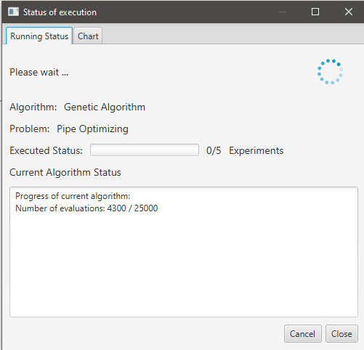
Implementación
Ventana de estado de la ejecución

Slide 22
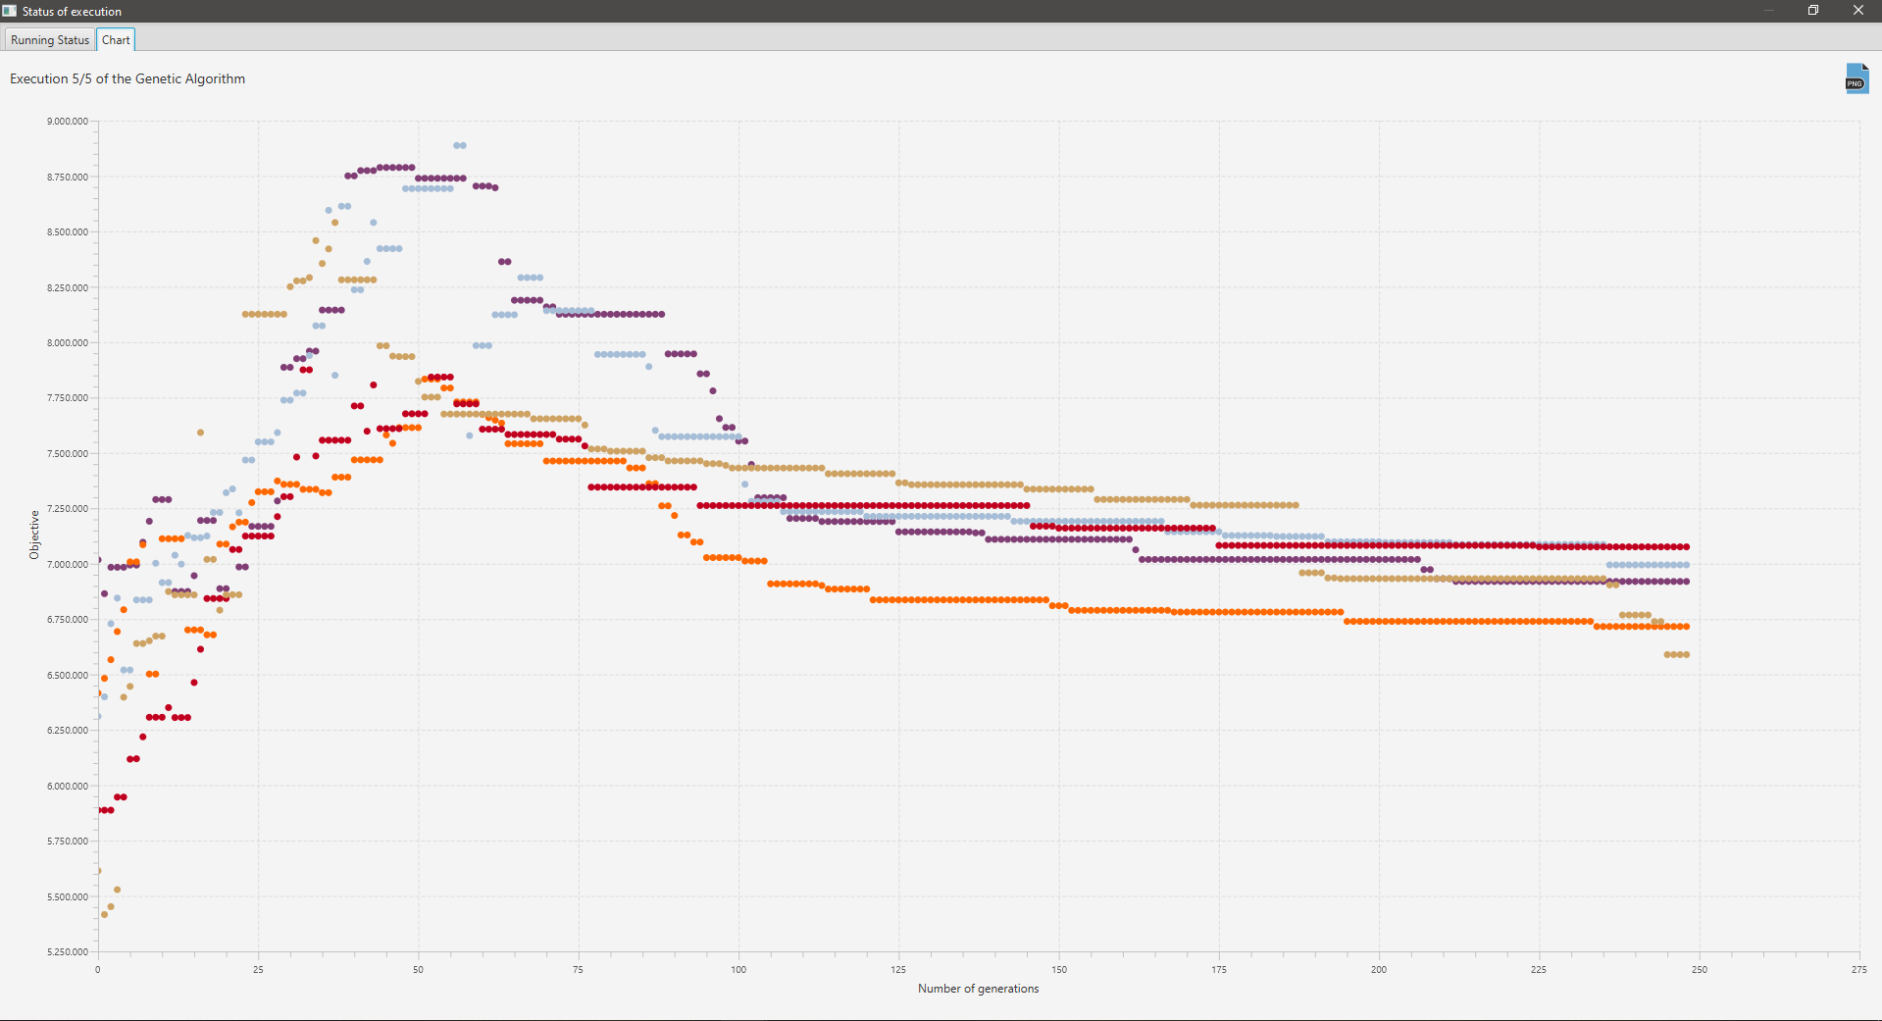
Implementación
Gráfico de resultados

Slide 23
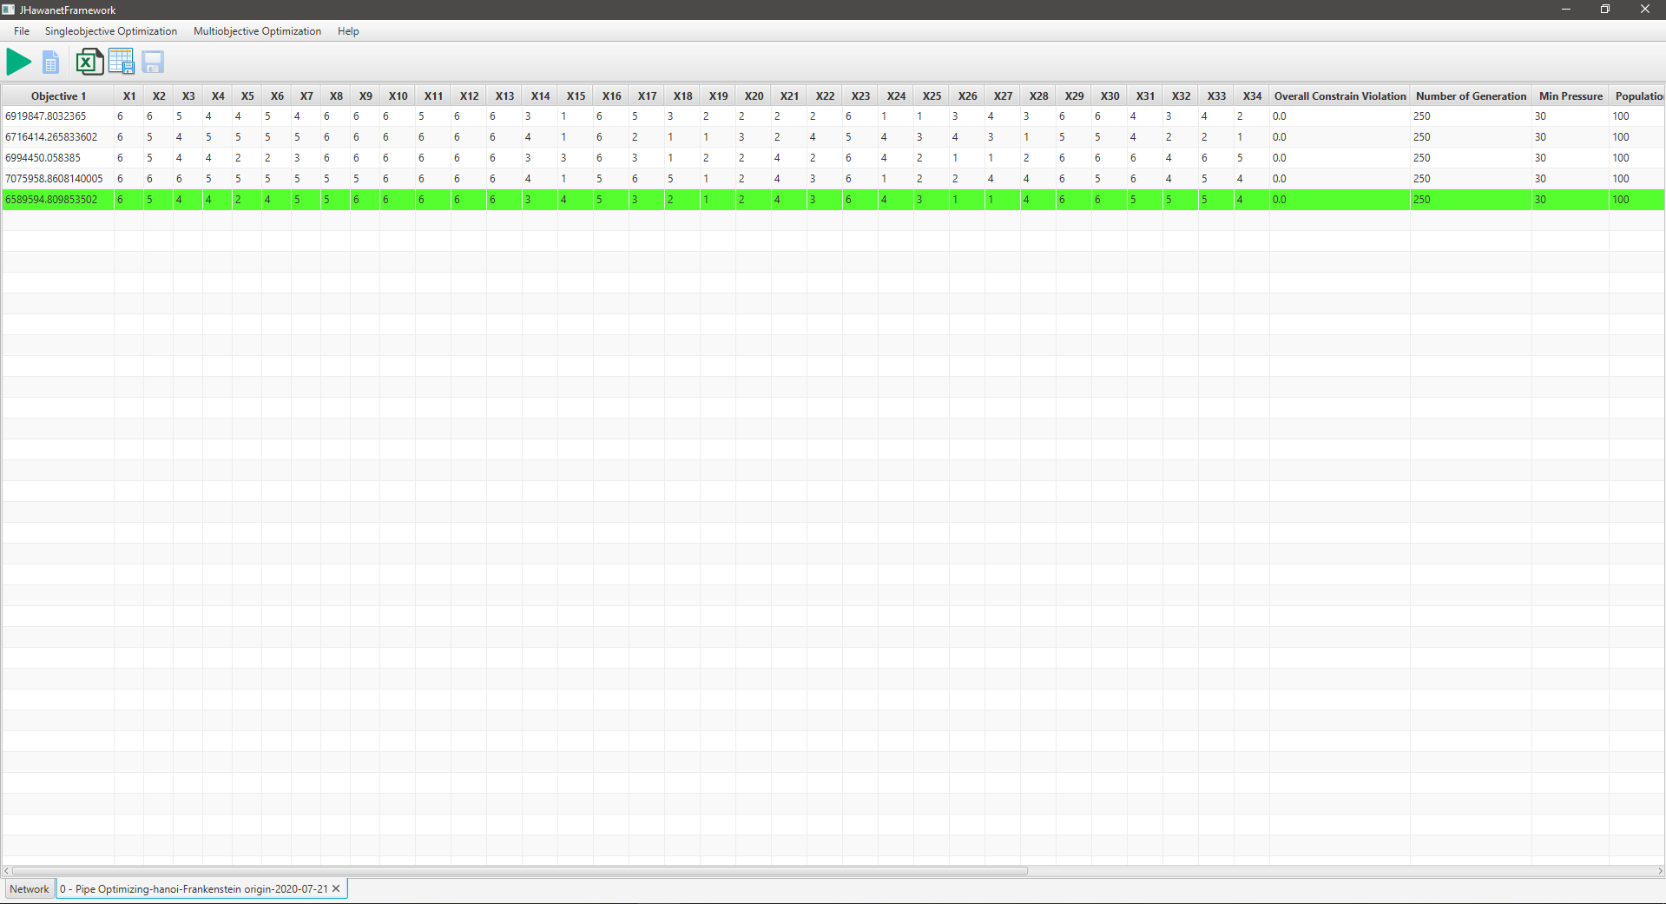
Implementación
Ventana de resultados

Slide 24
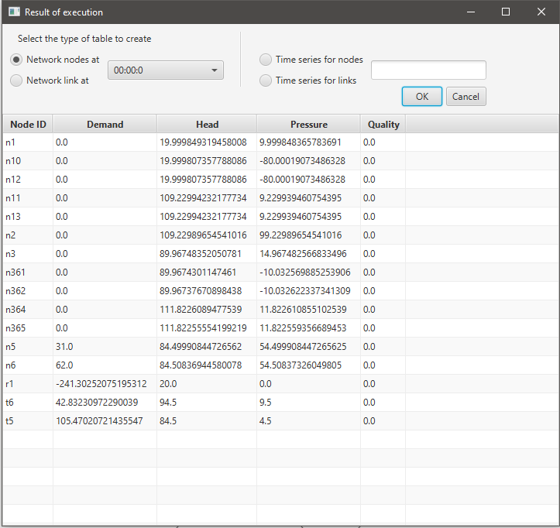
Implementación
Ventana de simulación hidráulica

Slide 25
Pruebas
Realización de pruebas y su especificación formal
39 Pruebas automatizadas
16 Pruebas manuales
Documento de especificación formal de pruebas

Slide 26
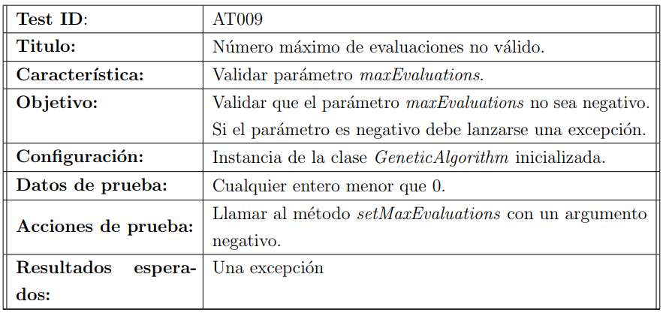
Pruebas
Pruebas automatizada

Slide 27
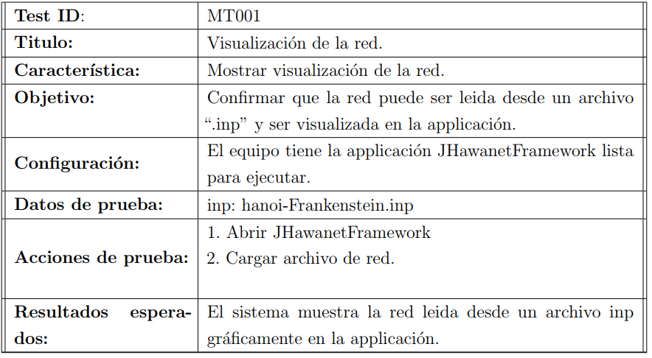
Pruebas
Pruebas manuales

Slide 28
Evaluación

Slide 29
Diseño del caso
Elección del caso
La aplicación desarrollada
Objetivos de la investigación
¿Cómo el sistema desarrollado trabaja en la práctica?
Características a evaluar
Funcionalidad
Usabilidad
Utilidad
Utilidad del manual de usuario
Notes:
Funcionalidad:
Con esta característica se busca evaluar lo que la aplicación puede hacer, es decir, si el sistema cumple con las operaciones solicitadas por el cliente.
Usabilidad:
Esta característica busca medir la usabilidad del software, es decir, que tan fácil es de usar la aplicación.
Utilidad:
Con este criterio se busca medir el valor de la aplicación. Con valor, nos referimos a si las funcionalidades implementadas por el sistema son de utilidad para quien haga uso de solución.
Utilidad del manual de usuario:
Con este criterio se busca evaluar el manual de usuario realizado y si este fue de ayuda para aprender y poder conocer la aplicación.

Slide 30
Diseño del caso
Protocolo para conducir el estudio de caso
Unidad de análisis
Profesionales con conocimientos en computación, hidráulica y
metaheurísticas.
Consideraciones técnicas
Window 64bits
Java 1.8
Consideraciones para los usuarios
Conocimientos básicos en hidráulica y metaheurísticas para saber interpretar los resultados de la aplicación. Si se desea incorporar nuevos algoritmos debe tener conocimientos en programación.
Notes:
Protocolo: Guía para realizar la recolección de datos.
Evaluación asíncrona debido a las problemáticas a nivel país y la dificultad de coordinar una reunión.
Enviar la aplicación junto con su manual a los participantes del estudio.
Dar un tiempo para que el participante del estudio se interiorice con la aplicación.
Enviar la encuesta a los participantes.

Slide 31
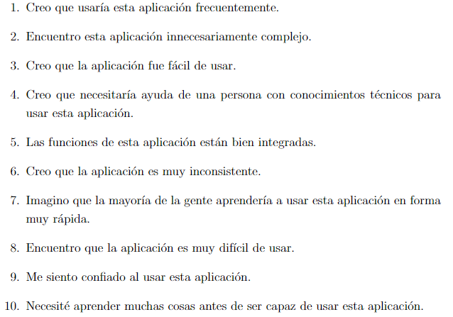
Recolección de datos
Participantes
Yamisleydi Salgueiro
Marco Alsina
Sergio Silva
Instrumentos para la recolección de los datos
Encuesta utilizando la escala de Likert
Test de usabilidad SUS

Slide 32
Análisis de datos
Funcionalidad
Respuesta | Porcentaje Obtenido
Totalmente en desacuerdo | 2.6%
En desacuerdo | 0.0%
Ni de acuerdo ni en desacuerdo | 5.1%
De acuerdo | 7.7%
Totalmente de acuerdo | 84.6%

Slide 33
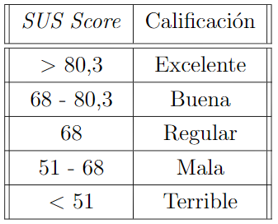


Análisis de datos
Usabilidad
$${\overline{x}}_{SUS}=79,17$$
$${\overline{s}}_{SUS}=9,46$$

Slide 34
Análisis de datos
Utilidad
Respuesta | Porcentaje Obtenido
Totalmente en desacuerdo | 0.00%
En desacuerdo | 0.00%
Ni de acuerdo ni en desacuerdo | 11.1%
De acuerdo | 25.9%
Totalmente de acuerdo | 63.0%

Slide 35
Análisis de datos
Utilidad del manual de usuario
Respuesta | Porcentaje Obtenido
Totalmente en desacuerdo | 0.0%
En desacuerdo | 22.2%
Ni de acuerdo ni en desacuerdo | 33.3%
De acuerdo | 44.4%
Totalmente de acuerdo | 0.0%

Slide 36
Conclusión estudio de caso
Criterios de funcionalidad, usabilidad y utilidad cumplidos, concluyendo que el sistema trabaja bien en la práctica.
Criterio de utilidad del manual de usuario no cumplido por lo que se deben realizar cambios para mejorar la información y ayuda que se entrega con éste.

Slide 37
Conclusión y trabajo futuro

Slide 38
Conclusión

Slide 39
Trabajo Futuro
Agregar nuevos algoritmos, operadores y problemas
Recortar el numero de decimales utilizados
Permitir exportar la imagen de la red
Guardar imagen en un formato vectorial
Cambiar tamaño de los iconos cuando el cursor este encima
Permitir agregar formulas LaTeX en la descripción del algoritmo
Permitir utilizar distintos algoritmos en un mismo Experimento
Añadir métricas de comparación entre algoritmos
Añadir en el menú contextual los patrones de bombeo o demanda en caso de que la red cargada los especifique.

